Slide 1
Разнообразие растений
Гербарные образцы
Презентацию выполнила Юдина Н.Н.
ГБОУ НОШ №992

Slide 2
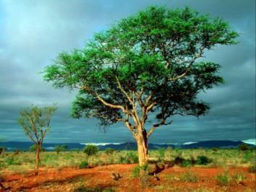
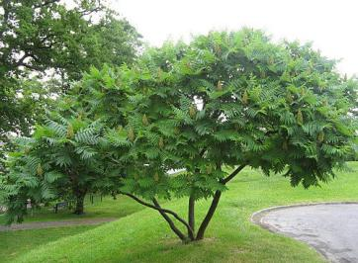
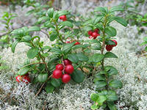
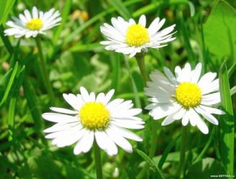
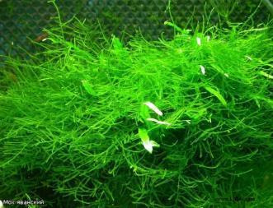
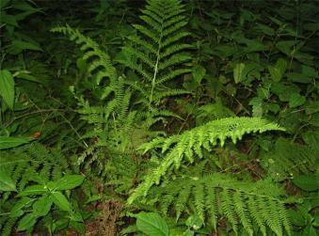
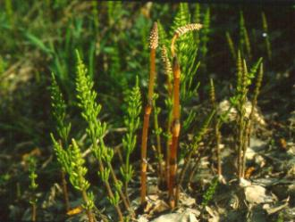
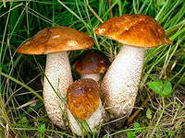
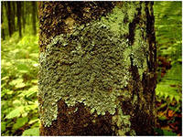
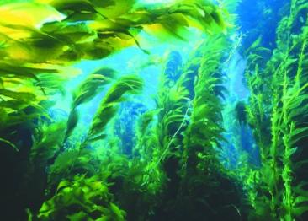
На какие группы делятся растения?
Деревья
Кустарники
Кустарнички
Травы
Мхи
Папоротники
Хвощи
Грибы
Лишайники
Водоросли

Slide 3
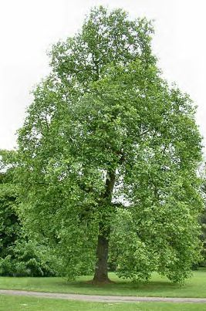
Царство растений насчитывает около 350000 видов, от маленьких водорослей до огромных деревьев.

Slide 4
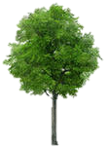
Дерево — типичная форма деревянистых растений, имеющих ствол, лишённый сучьев и листьев, из древесины с лиственной кроной.
Крона
Ветви
Ствол

Slide 5
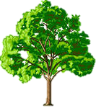
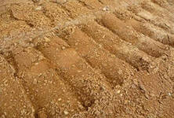
Солнце
Как растут деревья Из почвы растение получает воду и минеральные соли.
Из воздуха — двуокись углерода.
Зеленые листья дерева перерабатывают солнечную энергию в крахмал, сахар и целлюлозу.
То есть в дереве происходит химический процесс, обеспечивающий рост и развитие дерева.
Солнечная энергия
Воздух
Углерод
Вода
Минеральные
соли
Почва

Slide 6
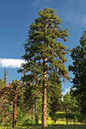
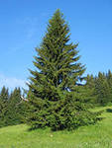
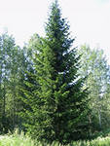
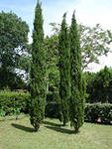
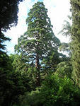
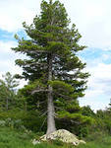
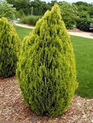
Деревья делятся по виду листьев на хвойные и широколиственные
Хвойные отличаются обычно жёсткими, по большей части вечнозелёными, игловидными или чешуйчатыми листьями, называемыми хвоей, образуют шишки или производные от них структуры типа можжевеловых ягод. К этой группе относятся, например, сосны, ели, пихты, лиственницы, кипарисы, секвойи, кедры, туи.
Сосна
Ель
Пихта
Кипарис
Секвойя
Кедр
Пихта

Slide 7
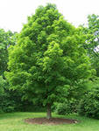
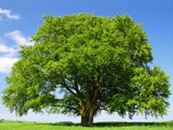
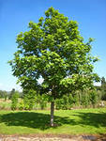
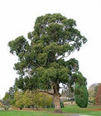
Широколиственные деревья имеют широкие и плоские листья — у которых толщина значительно меньше длины и ширины, обычно опадающие раз в сезон. Широколиственные (или просто лиственные) деревья обычно цветут и плодоносят. К этой группе относятся клёны, буки, ясени, эвкалипты и т. д.
Клен
Бук
Ясень
Эвкалипт

Slide 8
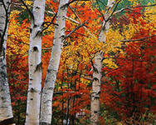
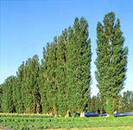
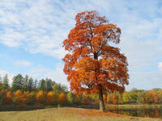
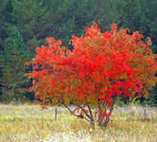
Кроме классификации по виду листьев, деревья делятся по сроку жизни листьев —
на листопадные и вечнозелёные.
Листопадные деревья имеют чёткую смену лиственного покрова: все листья на дереве теряют зелёную окраску и опадают, некоторое время (зимой) дерево стоит без листьев, потом (весной) из почек вырастают новые листья.
Береза
Рябина
Тополь
Клен

Slide 9
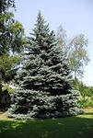
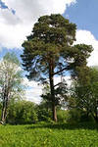
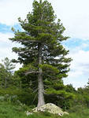
Вечнозелёные деревья не имеют чёткой смены лиственного покрова: листва находится на дереве в любой момент года, и смена листьев происходит постепенно, в течение всей жизни дерева.
Ель
Сосна
Кипарис
Кедр

Slide 10
Кроме биологической классификации деревья делятся и по другим признакам, например:
- плодовые (плоды которых используются человеком в пищу),
ценные (древесина которых используется для промышленных целей),
корабельные (используемые в кораблестроении),
тропические (ареал обитания которых проходит недалеко от экватора),
северные (ареал обитания которых проходит далеко от экватора) и т. д.

Slide 11
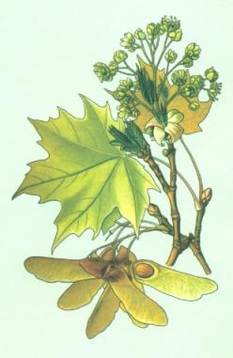
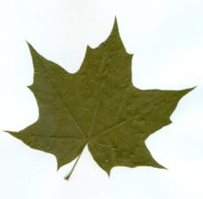
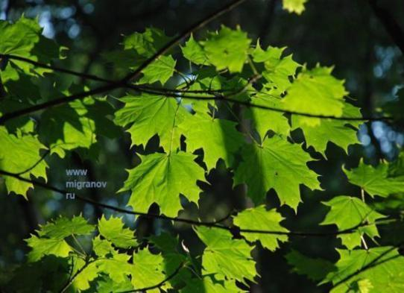
Деревья
Дикорастущие
Клен
Дерево высотой до 10-25 м. Листья опадающие, цельные. Цветки желтовато-зеленые, в щитках или кистях. Плод – двукрылатка.
Теневынослив и морозостоек. Древесина применяется для изготовления мебели, музыкальных инструментов и пр. Медонос.
Растет в лиственных и смешанных лесах; чистых кленовых насаждений почти не образует.

Slide 12
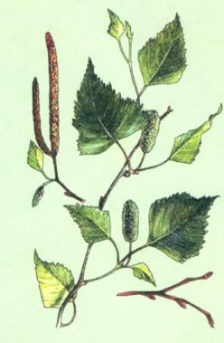
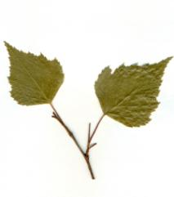
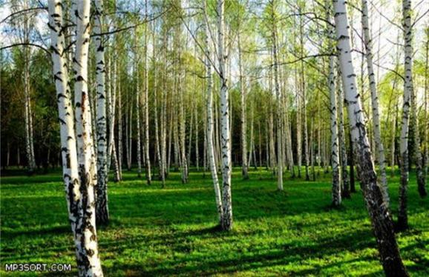
Деревья
Дикорастущие
Береза
В России береза- одна из самых распространенных древесных пород. В народе ее нарекли невестой, красавицей, веселкой.
Это единственное в мире дерево с белой корой. Большинство берез морозостойки. Береза растет 106 дней в году.

Slide 13
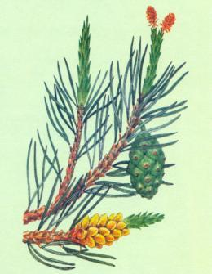
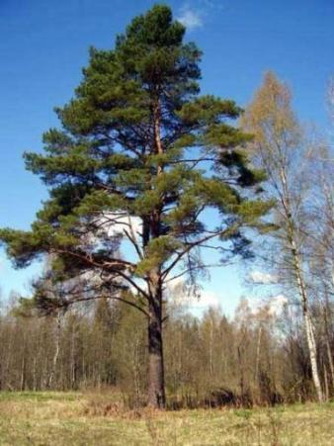
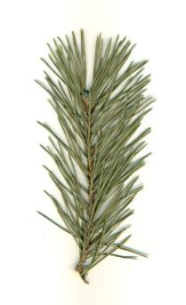
Деревья
Дикорастущие
Сосна
Сосна – во всех отношениях ценное дерево: она широко применяется в строительстве, мебельном производстве, в народной медицине и многих других областях.
Своеобразие внешнего облика сосен – их удивительная способность при повреждении ствола выделять ароматную смолу.

Slide 14
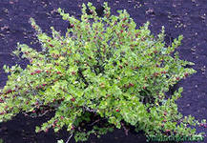
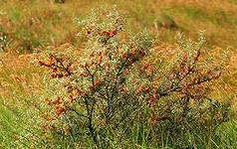
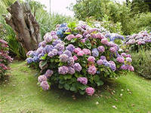
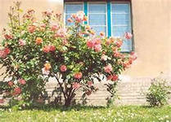
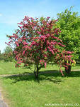
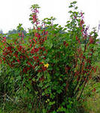
Кустарник — это многолетнее деревянистое растение, которое достигает в высоту 0,8-6 метров и не имеет ствола. Кустарники живут 10-20 лет. Они бывают ягодные, например, земляника, жимолость, малина, крыжовник, облепиха, черная и красная смородина, рябина. Причем, ягодные кустарники могут расти повсюду, а вот плоды на них будут появляться только в том случае, если условия благоприятные. Но бывают и декоративные кустарники, без которых не обходится ни один сад, который они украшают и делают нарядным.
Облепиха
Крыжовник
Гортензия
Красная
смородина
Боярышник
Шиповник

Slide 15
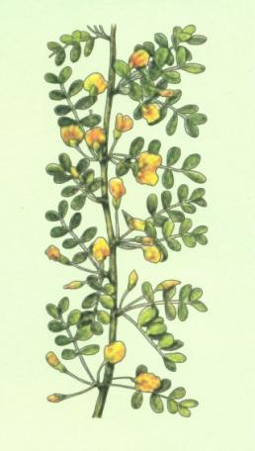
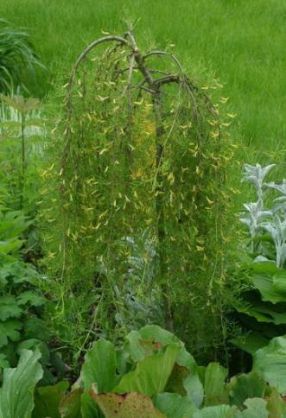
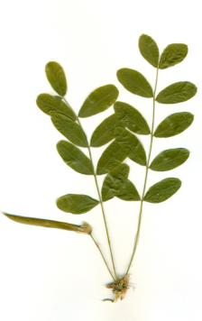
Кустарник или деревце
Дикорастущие
Карагана
Кустарник или деревце высотой 2-7м. Побеги тонкие, мягки с желтыми цветками.
Хорошо переносит засуху и морозы. Используется для создания живых изгородей.
Хороший медонос. Листья и кора применяются в народной медицине.

Slide 16
Кустарничек
Дикорастущие
Вереск
Вечнозеленый ветвистый кустарничек высотой 30-70см. Цветки мелкие, многочисленные, лилово-розоватые, собраны в соцветие-кисть.
Хороший медонос. Используется в медицине.
Растет в сосновых борах, на гарях и торфяных болотах.

Slide 17
Мелкий кустарничек
Дикорастущие
Клюква
Многолетний вечнозеленый стелющийся мелкий кустарничек с мелкими кожистыми листьями.
Плод – темно-красная кислая ягода с сочной мякотью.
Ценный пищевой продукт, широко используется в пищевой промышленности.
Ягоды и экстракт клюквы применяется в медицине.
Растет повсеместно на моховых болотах, заболоченных мшистых сосняках.

Slide 18
Травянистые растения или травы
имеют листья и стебли, отмирающие в конце вегетационного периода на поверхность почвы. Они не имеют постоянного древесного ствола над землёй. Травянистые растения бывают однолетними, двулетними или многолетними. Высота трав — от нескольких миллиметров до нескольких метров.
Некоторые травянистые растения вырастают довольно большими, например, Банан — самое высокое и мощное травянистое растение, достигающее 15 метров в высоту, часто принимаемое за дерево. Однако его мощный стебель не является стволом.
Человек издавна использует различные виды трав для бытовых и хозяйственных нужд. В широких масштабах развито их культивирование для пищевых целей, а также в качестве корма для домашних животных. Травы используют как декоративные растения в садах, парках, газонах и т.д.
По целям использовании трав их можно разделить на применяемые в кулинарии, лечебные. В кулинарии травы используются, как правило, в виде специй, добавляемых в пищу с целью улучшить её вкус.

Slide 19
Травы
Прядильные
Лен
Былинка с голубыми цветками – универсальное растение. Из стеблей льна получают волокно, из которого делают добротную льняную ткань. Такая ткань всегда прохладная.
Также из стеблей льна можно извлекать сахар, а из семян – масло.

Slide 20
Травы
Дикорастущие
Крапива
Как часто ругают крапиву, которая виновата лишь в том, что умеет себя защитить! Обжигает крапива потому, что на ее стебле и листьях есть жесткие волоски, внутри которых едкая жидкость. Если прикоснуться к растению, иголочки вопьются в кожу, обломятся, и едкая
жидкость выльется. Она-то и вызывает на коже жжение.
Как же удивительно, что из крапивы, к которой страшно прикоснуться, можно варить очень вкусные и полезные супы!

Slide 21
Травы
Дикорастущие
Копытень
Многолетнее травянистое растение с ползучим корневищем. Плод-коробочка.
Растение ядовито.
Растет в широколиственных лесах России.

Slide 22
Травы
Дикорастущие
Манжетка
Многолетнее травянистое растение 10-30см высотой. Плод-орешек.
Растет в редких лесах, на влажных почва, по берегам рек, около домов.

Slide 23
Травы
Декоративные
Люпин
Однолетнее травянистое растение до 60-150 см высотой. Плоды- кожистые бобы. Цветет с июня-июля до поздней осени.
Используется в медицине, фармакологии, цветоводстве - как декоративное растение, лесоводстве и др.
Растет на лесных опушках, старых пепелищах, заброшенных садовых участках.
В России распространен повсеместно.

Slide 24
Травы
Кормовые
Клевер
Многолетнее травянистое растение высотой 30-80см.
Ценное кормовое растение.
Распространен повсеместно на лугах, опушках, сорных местах.

Slide 25
Травы
Комовые
Лисохвост
Многолетнее рыхлокустовое травянистое растение до 120см высотой. Соцветие до 10см длиной. Плод-зерновка.
Ценная кормовая культура.
Растет на рыхлых, плодородных и влажных почвах.

Slide 26
Травы
Кормовые
Овсяница
Многолетнее травянистое растение до 150см высотой.
Наибольшее хозяйственное значение имеют овсяницы луговая, красная, бороздчатая.
Ценный злак для создания долголетних пастбищ и газонов.
Распространена повсеместно.

Slide 27
Моховидные, или Мхи,— отдел высших растений, насчитывающий около 10 000 видов. Как правило, это мелкие растения, длина которых лишь изредка превышает 50 мм; исключение составляют водные мхи, некоторые из которых имеют длину более полуметра.
Мхи встречаются на всех континентах, в том числе в Антарктиде, нередко в экстремальных условиях обитания. Обычно мхи образуют плотные скопления в затенённых местах, нередко в непосредственной близости от воды.
Играют большую роль в регулировании водного баланса ландшафтов, так как способны впитывать и удерживать большое количество воды. Некоторые сфагновые мхи применяются в медицине (в качестве перевязочных средств при необходимости).
Сфагновые мхи— источник образования торфа.

Slide 28
Высшие растения-Мхи
Мхи растут во влажных местах.
У мхов нет цветков, корней и проводящей системы.
Они имеют стебли и листья
Размножаются мхи спорами.

Slide 29
Виды мхов
Маршанция
Сфагнум
Гипнум
Кукушкин лен

Slide 30
Мхи
Дикорастущие
Сфагнум
Мох сфагнум – многолетнее и совершенно необычное растение – нет корней; в листе много водоносных клеток, которые через поры впитывают огромное количество воды, за что его сравнивают с губкой.
Стебли сфагнума обильно ветвятся и на верхушке стеблей образуют подобие головок.
На клюквенных болотах сфагнум часто образует сплошной ковер.

Slide 31
Па́поротники, или папоротникови́дные расте́ния — отдел сосудистых растений в который входят как современные папоротники, так и одни из древнейших высших растений, появившихся около 400 млн. лет назад.
Среди папоротников встречаются как травянистые, так и древесные формы жизни.
Тело папоротника состоит из листовых пластинок, черешка, видоизменённого побега . Листья папоротника называются вайя.
Папоротники встречаются в лесах — в нижнем и верхнем ярусах, на ветвях и стволах крупных деревьев, в расселинах скал, на болотах, в реках и озёрах, на стенах городских домов, на сельскохозяйственных землях как сорняки, по обочинам дорог. Папоротники — вездесущи, хотя и не всегда привлекают внимание. Но самое их большое разнообразие — там, где тепло и сыро: тропики и субтропики. Папоротники размножаются спорами и вегетативно.

Slide 32
Папоротники
Учёным известно более 10 тысяч папоротников.
У них есть листья, корни и стебли,
а цветов и плодов у них нет.

Slide 33
Виды папоротников
Орляк
Щитовник
Нефролепис
Голокучник

Slide 34
Папаротники
Дикорастущие
Волшебная птица
Под дубом гнездится:
С зеленым пером,
С широким крылом,
А вместо малого птенца
Сидит улитка в три кольца.

Slide 35
Ныне живущие виды хвощей — исключительно травянистые растения высотой от нескольких сантиметров до нескольких метров.
Русское название «хвощ» растение получило за сходство с хвостами некоторых животных, в особенности, лошадей.
На хвощовой подкормке коровы и козы дают больше молока.
В медицине используются препараты хвоща полевого, которые обладают разносторонним и разнообразным действием. Их применяют как мочегонное, противовоспалительное, кровоостанавливающее, общеукрепляющее, ранозаживляющее и вяжущее средство.

Slide 36
Хвощи
Дикорастущие
Хвощ — трудноискоренимый сорняк, переживающий благодаря своим подземным корневищам даже лесные пожары.

Slide 37
Грибы — царство живой природы, объединяющее в себе некоторые признаки, как растений, так и животных. Грибы изучает наука микология.
Грибы могут жить в различных средах — в почве, лесной подстилке, в воде, на разлагающихся и живых организмах.
Некоторые грибы , например – сыроежки, белые, грузди и др., после обработки используются в пищу. Для пищевых целей грибы выращивают как сельскохозяйственные культуры или собирают в естественных местах произрастания.
Грибы и препараты из них широко применяются в медицине, из них производят антибиотики. Применяют в качестве пестицидов как удобрение.

Slide 38
Грибы
Дикорастущие
Вешенка
Выросли в подвале,
Света не видали,
А в суп попали.
Человек с незапамятных времен начал собирать грибы, что приносило ему удовольствие и радость, а его столу – вкусный и питательный продукт.
Грибы растут везде, даже в пустыне Сахара.

Slide 39
Во многих влажных затененных лесах можно обнаружить маленькие растения, зеленым ковром покрывающие землю. В основном это лишайники.
В отличие от других растений, у лишайников отсутствуют корни и цветы. Вместо этого у них есть отростки, которые растут над поверхностью земли или проникают в почву. Из почвы они извлекают воду и минеральные соли. У них также отсутствует система водообмена внутри растения, наподобие той, что имеют большие растения. Поэтому в основном они развиваются только при наличии влаги. Некоторые лишайники растут на сырых скалах. Если скала сухая, то лишайник также высыхает, но не отмирает. При появлении влаги лишайники восстанавливаются.
Существует несколько сотен видов лишайников.
Лишайники служат кормом домашним животным, С давних пор используются лишайники и как лечебное средство.

Slide 40
Лишайники
Дикорастущие
Лишайники – индикаторы чистоты воздуха.
Они состоят из грибов и водорослей, вступивших в симбиоз.
Они поселяются на почве, стволах деревьев, заборах и т.д.

Slide 41
ВОДОРОСЛИ - обширная и неоднородная группа примитивных, напоминающих растения организмов, насчитывающая около 100 тысяч видов.
Водоросли можно обнаружить в любой точке планеты: в море, в реках и озерах, на грунтах и стенах , внутри животных и растительных организмов т. е. фактически везде, где есть свет для фото­синтеза и водная среда для размножения .
Водоросли — главные производители органических веществ в водной среде. Около 80 % всех органических веществ, ежегодно создающихся на Земле, приходится на долю водорослей и других водных растений.
Водоросли — основная пища для многих морских животных; некоторые употребляются в пищу человеком например: морская капуста. В прибрежных районах водоросли идут на удобрения и корм скоту.

Slide 42
Некоторые водоросли так малы, что их можно рассмотреть только в микроскоп. Другие имеют вид тонких нитей. Третьи похожи на длинные бурые ленты. Их более 150 тысяч видов.

Slide 43
Классификация водорослей
Зеленые
Красные
Диатомовые
Бурые

Slide 44
Водоросли
Дикорастущие
Есть змеи стометровые,
Бурые, зеленые, бордовые.
И капитану в море
От них большое горе.
Водоросли выделяют в атмосферу более половины всего количества кислорода, освобождаемого растениями в год.

Slide 45
Спасибо за внимание!

